Slide 1
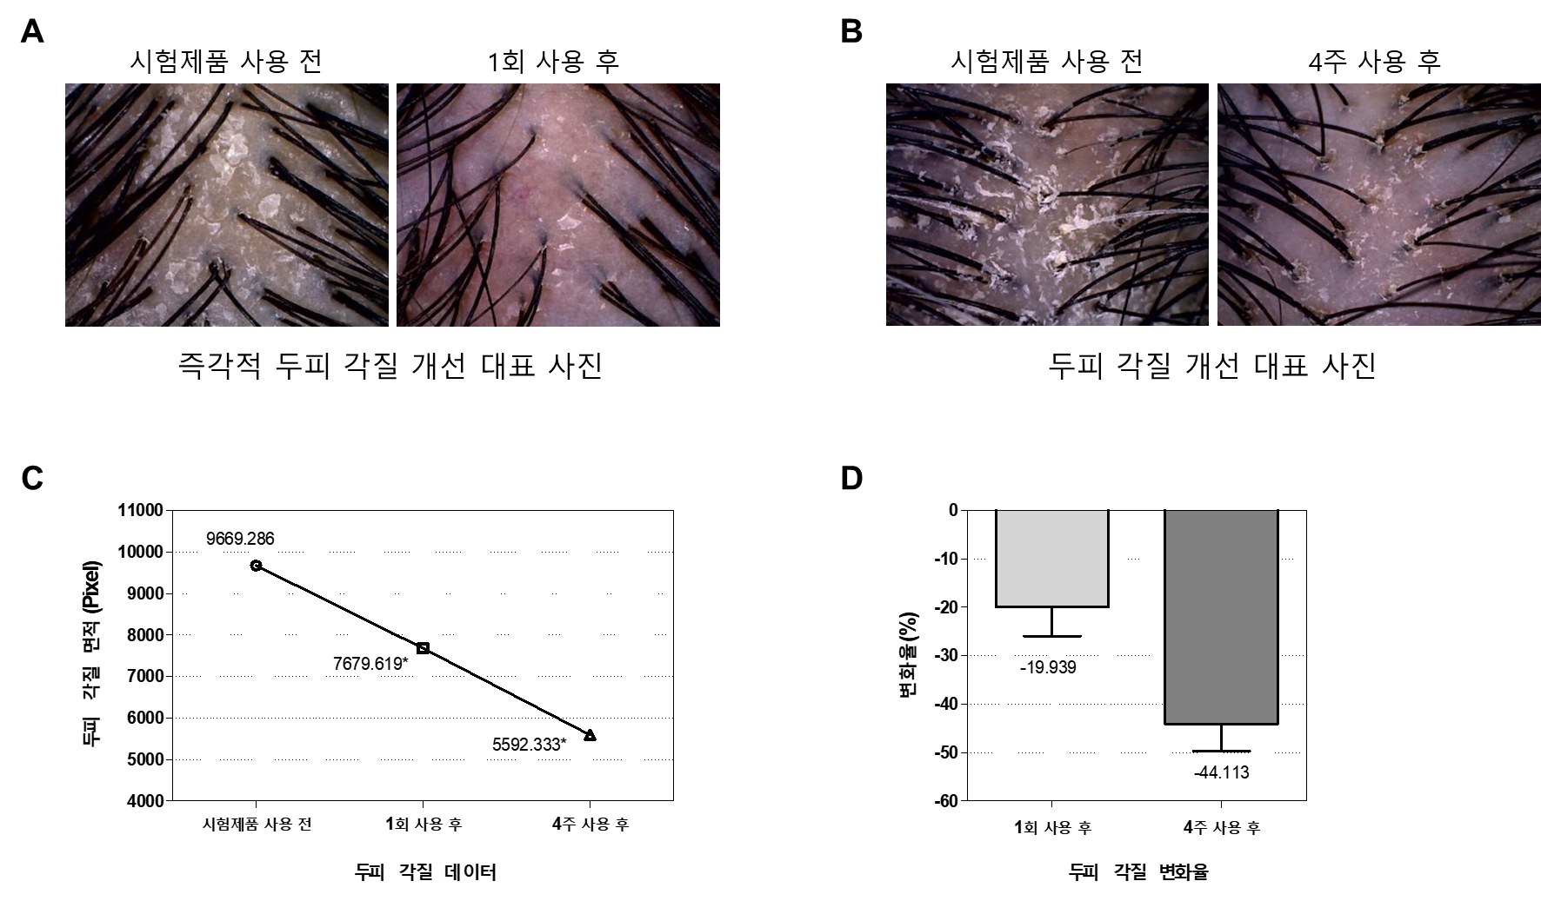
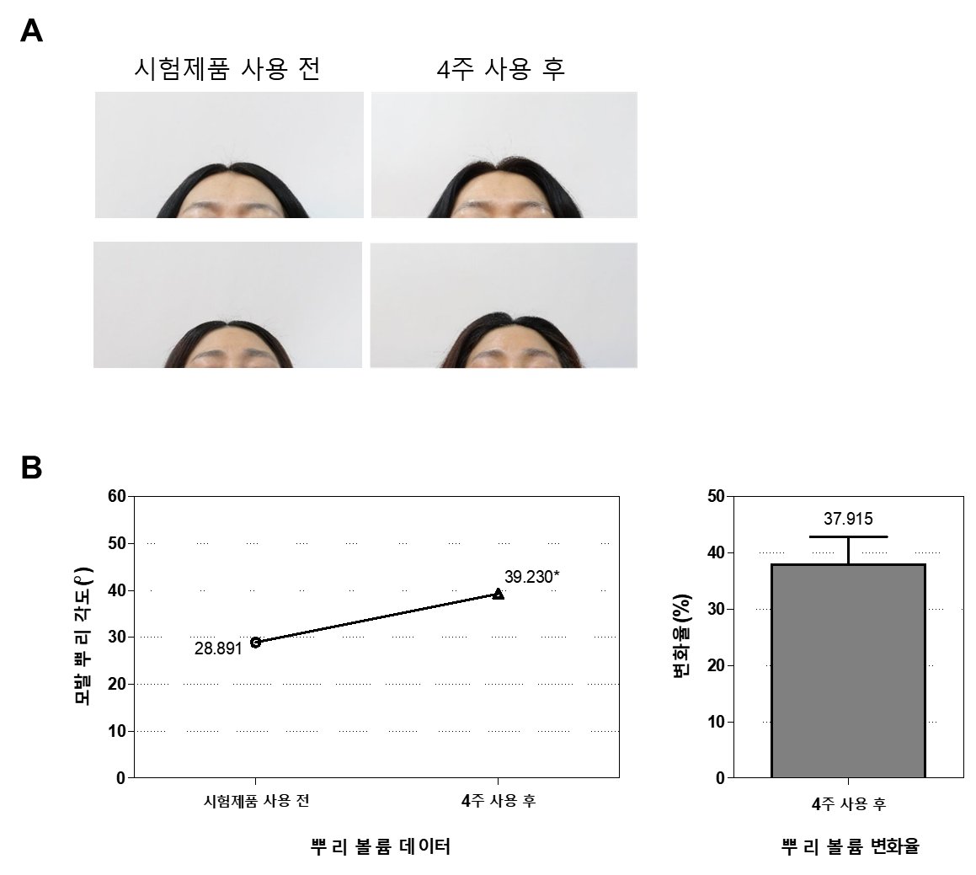
PDRN 효능평가 ▌두피상태 개선
1. 특허 출원번호: 10-2024-0139793
1. 두피각질개선 | 2. 뿌리볼륨증가

Slide 2
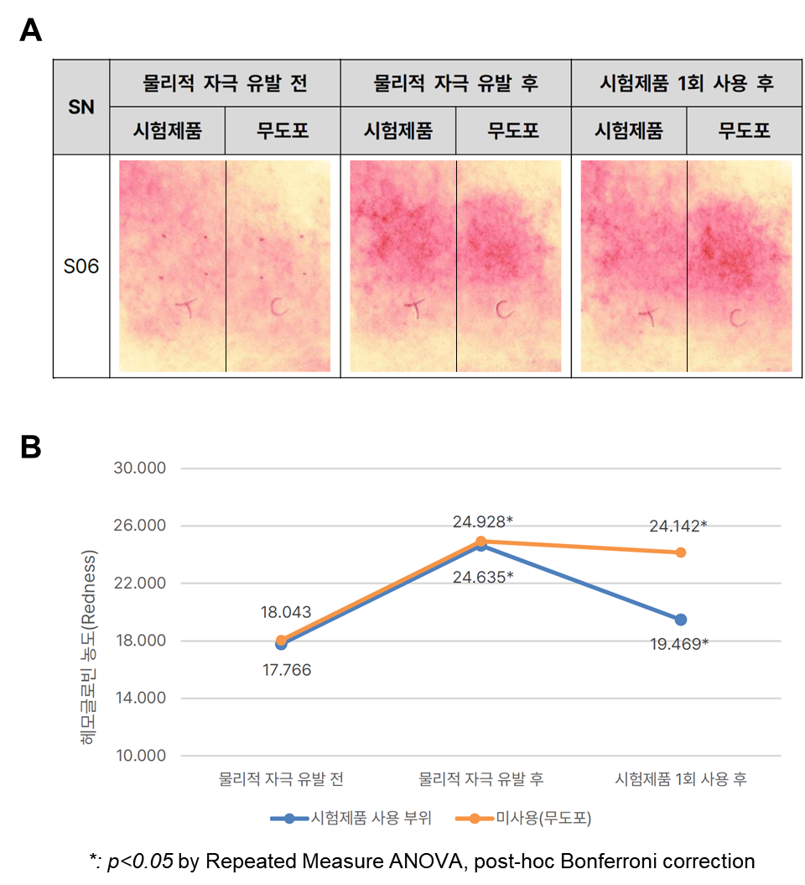
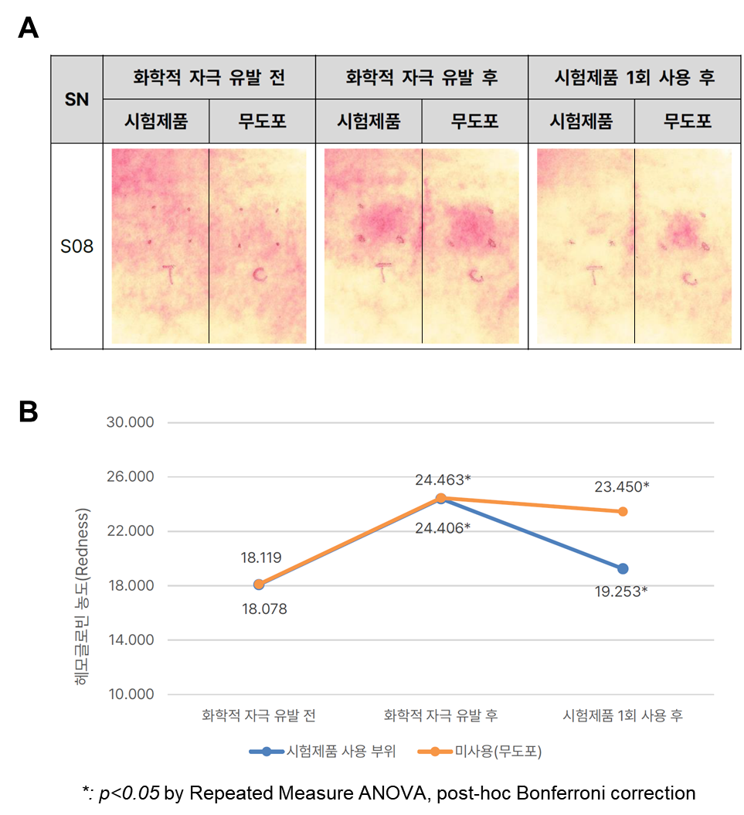
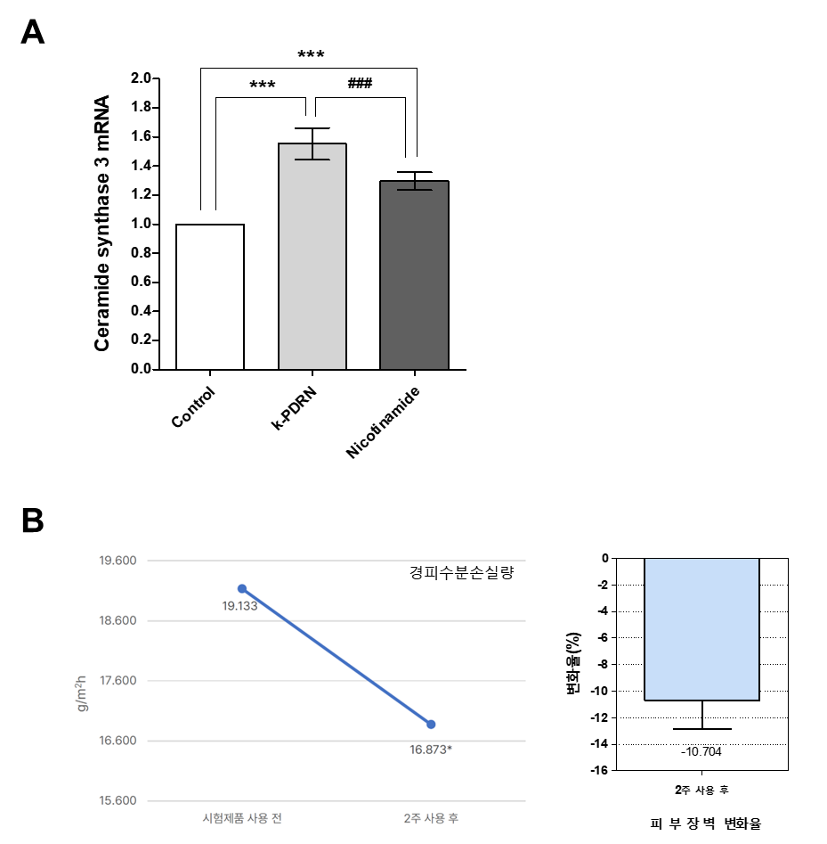
PDRN 효능평가 ▌피부상태 개선
2. 특허 출원번호: 10-2024-0143600
1. 물리적 자극에 의한 피부 진정 효과 | 2. 화학적 자극에 의한 피부 진정 효과 | 3. 피부장벽개선 효과 (경피수분손실억제)

